Slide 1

Профилактика дисграфии

Slide 2
Дисграфия никогда не возникает "из ничего"! Работа по устранению дисграфии должна начинаться не в школе, когда обнаружатся специфические ошибки на письме, а в дошкольном возрасте, задолго до начала обучения ребенка грамоте. Дети страдающие дисграфией, нуждаются в специальной логопедической помощи, так как специфические ошибки письма не могут быть преодолены обычными школьными методами. Важно учитывать, что дисграфию значительно легче предупредить, чем устранить.
К мерам ранней профилактики дисграфии относится целенаправленное развитие у ребенка тех психических функций, которые необходимы для нормального овладения процессами письма и чтения.

Slide 3
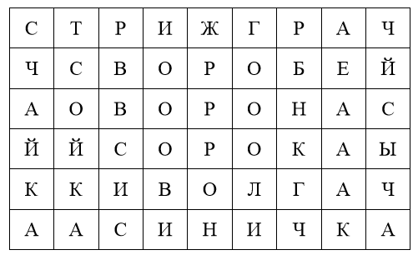
Найди и подчеркни названия птиц (читая буквы по вертикали и горизонтали)

Slide 4
Буквы-прилипалы.
Вычеркни повторяющиеся буквы, составь предложения. Прочти рассказ(запиши).
Слклолро нлаллстлулплилт злиллмлал.
Уыпыадуыты ныа зыемылыю сывыерыкыаыюыщыиые сынеыжыинкыи
Лаеса абаудауата баеалыамаи.
Сльн мрз згн и паолае млкх зврй в нрк.
Проверь себя:
Скоро наступит зима. Упадут на землю сверкающие снежинки. Лес и поле будут белым. Сильные морозы загонят мелких зверей в норки.

Slide 5
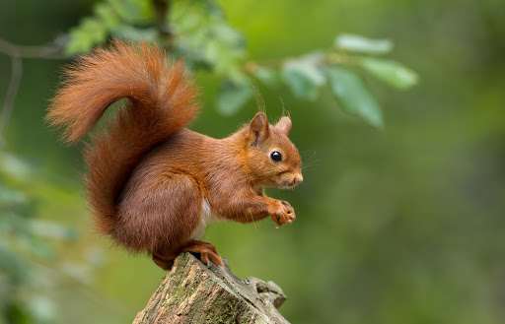
Тексты без границ слов.
Найди слова в предложении, раздели их. Запиши верно
Белки.
Душистойсмолойпахнетбор.Устаройсосныпрыгаютбелки.Снялизверькипу шистыесерыешубки.Рыжимисталиунихспинки,пышныехвосты.Всюдолгуюзи мубелкижиливлесу.
Ответраистужипряталисьвтѐпломгнезде.Онирадысветлойвесне.

Slide 6
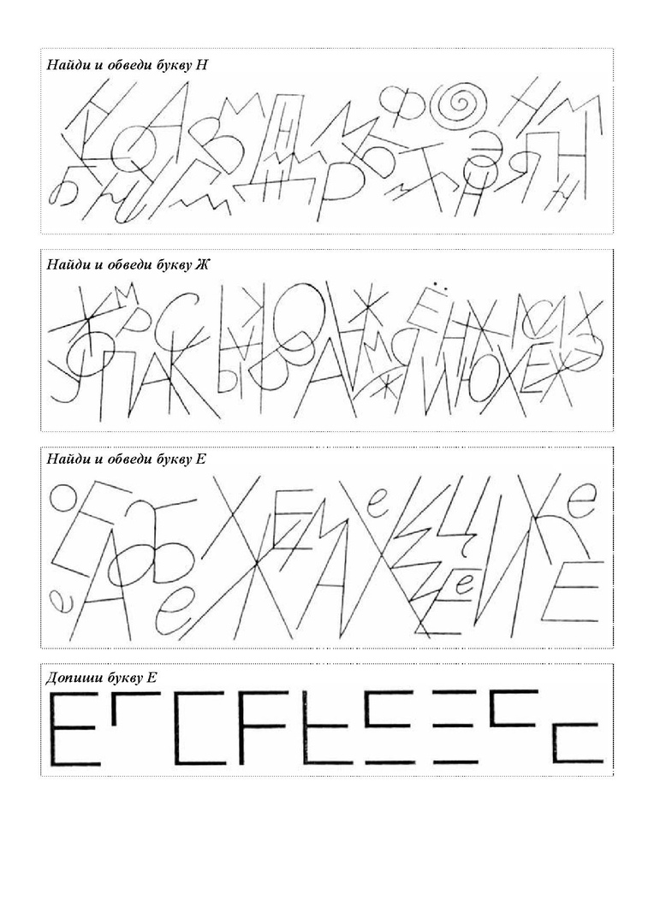

Slide 7
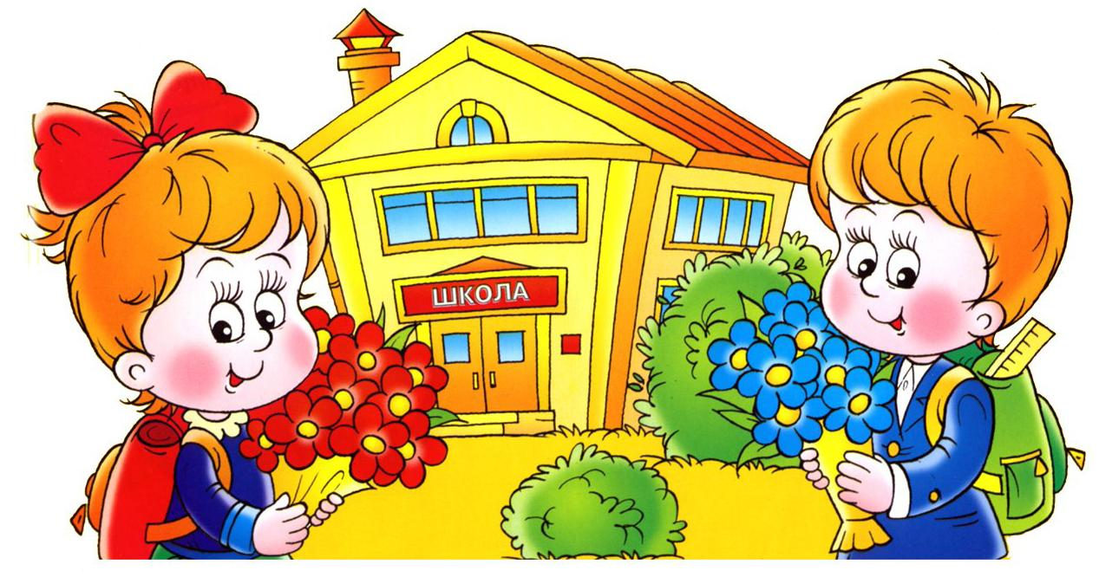
Желаем успехов!

